Slide 1








컴퓨터공학종합설계1
주제 : 개인 PC 보안 진단 프로그램 개발
4 주차 진도
멘토링 후
담당교수 : 정진우
담당조교 : 양승윤
회사 : 크로니아이티
멘토 : 박진호
팀명 : PPP
팀장 : 심문빈
팀원 : 주성항, 장계평, 오상남

Slide 2


멘토링 주요 내용
CONTANT
01. 개발목표
02. 프로그램 기능 설명
03. 결과물 예상 실행과정

Slide 3
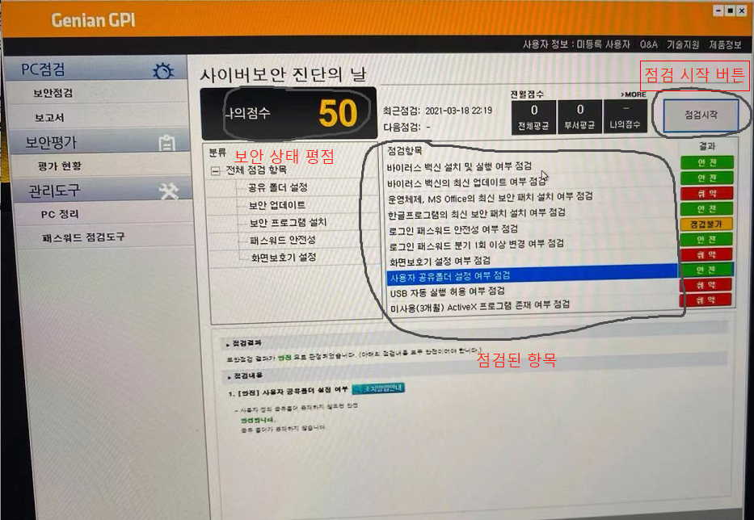


01. 개발 목표
UI 화면 : 특별한 제한이 없음(되도록이면 보여주는 상용된 프로그램의 UI화면대로 만들면 좋겠음)
개발언어와 환경 : 본 프로그램의 핵심기술은 운영체제 내부 접근이라서 관련된 자료 많이 찾아야 개발언어와 환경을 결정낼 수 있다
개발목표 : 상용된 프로그램에 나와 있는 점검항목 중에 최소 3개 점검사항을 점검할 수 있는 개인용 프로그램을 만들는 것으로 목표함
멘토님 보여주는 상용된 보안 프로그램

Slide 4



02. 프로그램 기능 설명
계정보안 : 개인 PC의 window시스템 로그인 할 때 쓰는 계정의 패스워드 안전 상태(복잡 정도)점검. 프로그램 실행할 때 window시스템의 로그인 패스워드 맞게 입력해야 프로그램을 이용할 수 있다.
화면보안 : 화면 보호기 설정되는지 점검.
공유보안 : 시스템에서 사용하는 폴더들을 제외하고 공유하고 있는 폴더가 있는지 점검.
보안 상태는 (안전, 일반, 위험) 새가지로 표시될 예정이고 안전이면 초록색, 일반이면 노란색, 위험이면 빨간색. 점검다 끝나면 보안 상태 평균점수 출력. 안전이 아니면 조치방법이 알려줌

Slide 5

03. 최종 결과물 예상 실행과정
1 . 프로그램 실행 ->
2 . window로그인 패스워드 입력 ->
3 . 점검버튼 누름 ->
4 . 점검할 수 있는 항목을 자동으로 점검 ->
5 . 각 항목의 보안 상태 표시 ->
6 . 안전 아니면 조치 방법이 알려줌

Slide 6

감사합니다

